Slide 1
#KiN 2026
WAS STIMMT
WIRKLICH?
?
Von Deepfakes
bis
Influencing
!
FAKE?
REAL?
Manipulation im Netz erkennen
und begegnen
WAS
STIMMT
WIRKLICH?
Florian Nuxoll
18. September 2026 · RuhrCongress Bochum
#KiN 2026 · Florian Nuxoll
0

Slide 2





EINSTIEG · WAS ES BRAUCHT
Worauf Medienkompetenz aufbaut
Nicht nur Faktenchecks – sondern Wissen, Können, Haltung und Vertrauen.
1
Orientierungswissen
2
Kompetenzen
robustes Wissen über Themen,
Institutionen und Verfahren
Manipulation erkennen, Quellen
prüfen, Deutung und Beleg
auseinanderhalten
3
Wahrheitswille
4
Vertrauen
wirklich wissen wollen, was
stimmt – nicht nur bestätigt
werden
verlässliche Informationsquellen
wieder als verlässlich erkennen
– ohne Naivität
Medienkompetenz heißt: urteilen können – und urteilen wollen.
#KiN 2026 · Florian Nuxoll
1

Slide 3
WAHRHEITSWILLE
Wirklich wissen wollen, was stimmt
Viele Creator versprechen „die Wahrheit“. Entscheidend ist die Haltung,
wirklich wissen zu wollen, was stimmt.
Nicht nur recht behalten wollen.
Nicht nur das hören wollen, was sich gut anfühlt.
Nicht nur dazugehören wollen.
Wahrheitswille
Sondern: wirklich wissen wollen, ob etwas stimmt.
Leitfrage: Suche ich Wahrheit – oder nur Bestätigung mit Wahrheits-Label?
#KiN 2026 · Florian Nuxoll
2

Slide 4




VERTRAUEN
Vertrauen ohne Naivität
Wenn „Systemmedien“ pauschal diskreditiert werden, geht oft mehr verloren als nur ein Sender oder eine Zeitung:
Es geht um die Grundlage gemeinsamer Wirklichkeitsprüfung.
1
Wichtige
Differenz
2
Verlässlich heißt
nicht neutral
3
Einordnung
verstehen
Auch gute Medien machen Fehler. Aber: Sie arbeiten in der Regel mit Redaktion, Standards, Korrekturen und überprüfbaren Quellen.
Ein Medium kann verlässlich sein und trotzdem Perspektiven setzen, Themen gewichten und Sprache wählen.
taz, FAZ und Bild arbeiten mit denselben Ereignissen – aber nicht mit derselben Deutung und Wertung.
FAKTEN
EINORDNUNG
WERTUNG
Was ist passiert?
Wie lässt sich das verstehen?
Was bedeutet das?
Verlässlichkeit heißt: über Fakten reden können – und zugleich über Perspektive und Wertung sprechen lernen.
#KiN 2026 · Florian Nuxoll
3

Slide 5
AUS MEINEM UNTERRICHT · ORIGINALTÖNE DER LETZTEN ZWEI JAHRE
Acht Sätze, die so gefallen sind
1
„Der 11. September war
ein Inside-Job.“
2
„Rohmilch ist das Beste,
was man trinken kann.“
3
„Israel begeht Völkermord.“
4
„Die Grünen sind eine
Kinderf***partei.“
5
„Globuli wirkt besser
als jede Medizin.“
6
„Ein Mann darf nicht auf eine
Frauentoilette.“
7
„KI wird uns alles zerstören.“
8
„Russland hat sich in der Ukraine
nur verteidigt.“
#KiN 2026 · Florian Nuxoll
4

Slide 6
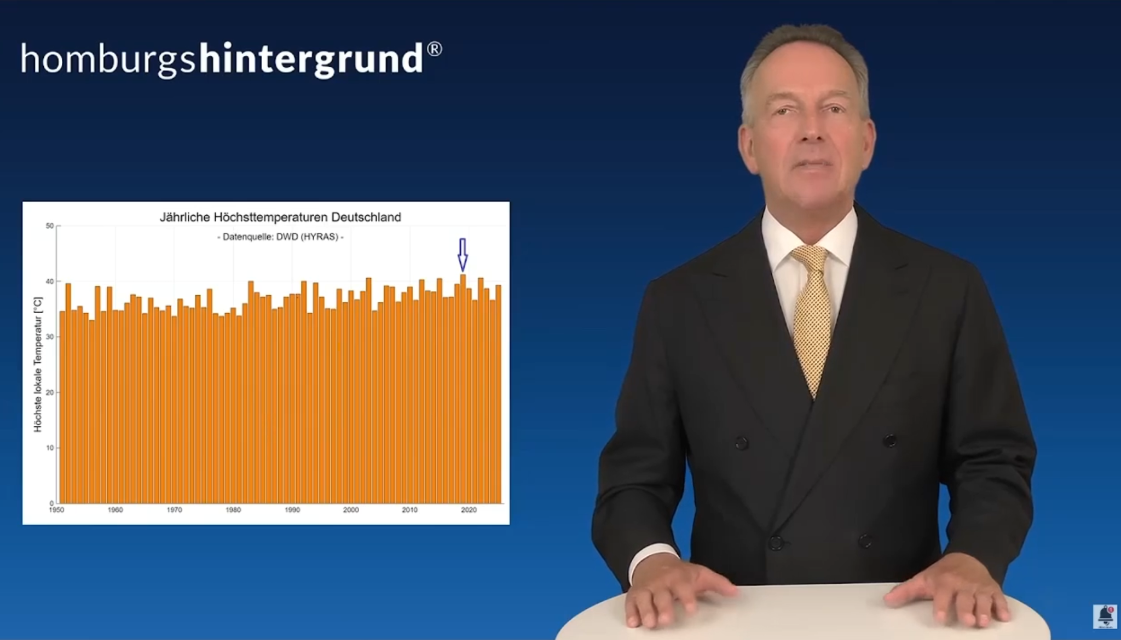
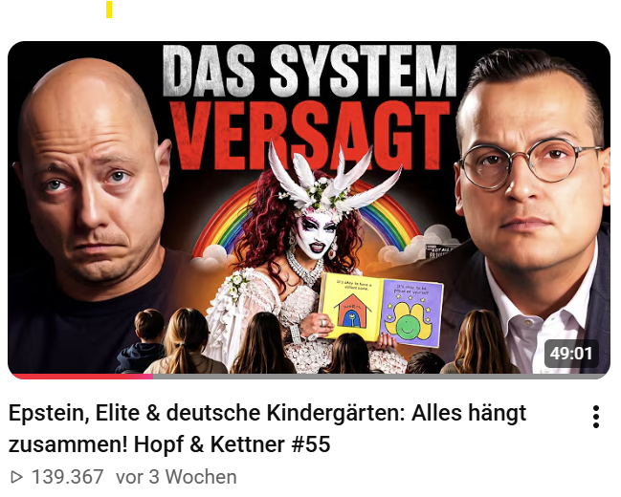
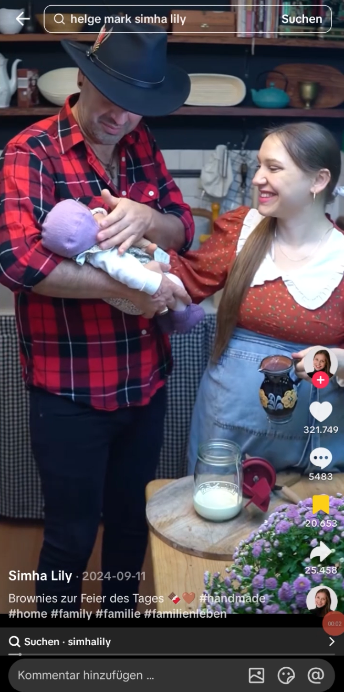
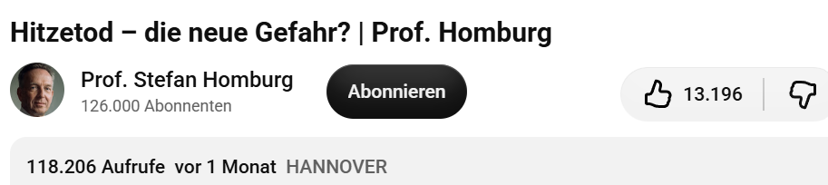
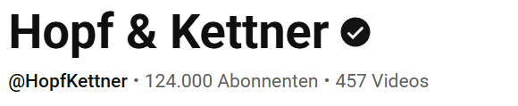
YOUTUBE · TIKTOK · ORIGINALE SCREENSHOTS
Drei Beispiele aus dem Netz
YouTube · Prof. Stefan Homburg
YouTube · Hopf & Kettner
TikTok · Simha Lily
#KiN 2026 · Florian Nuxoll
5

Slide 7
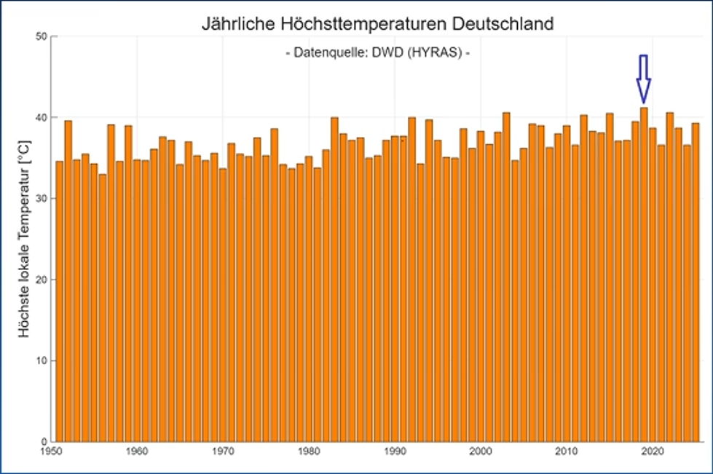
Quelle: YouTube · Prof. Stefan Homburg · „Hitzetod – die neue Gefahr? | Prof. Homburg“
#KiN 2026 · Florian Nuxoll
6

Slide 8
SEIT 1945 · EIN WIEDERKEHRENDES SPANNUNGSFELD
Das Pendel der Medienpädagogik
Bewahrpädagogik
Befähigungspädagogik
Schützen.
Begrenzen.
Fernhalten.
Verstehen.
Urteilen.
Selbstständig handeln.
Wie viel Schutz? Wie viel Selbstständigkeit?
Pendel: vereinfachtes Deutungsbild des Vortrags; keine starre Abfolge historischer Phasen.
#KiN 2026 · Florian Nuxoll
7

Slide 9
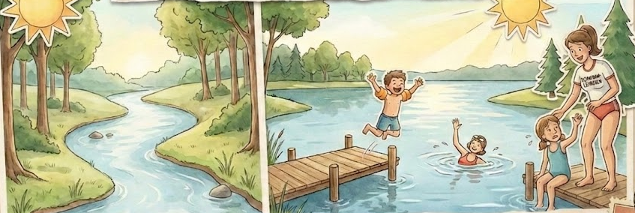
DIE BEFÄHIGUNGSIDEE · MEDIENKOMPETENZ
1970er Jahre: Schwimmen lernen
Wer schwimmen kann, kann sich selbstständig bewegen.
Illustration aus der bereitgestellten Vorlage; „1970er Jahre“ nach Vorgabe des Vortragenden.
#KiN 2026 · Florian Nuxoll
8

Slide 10
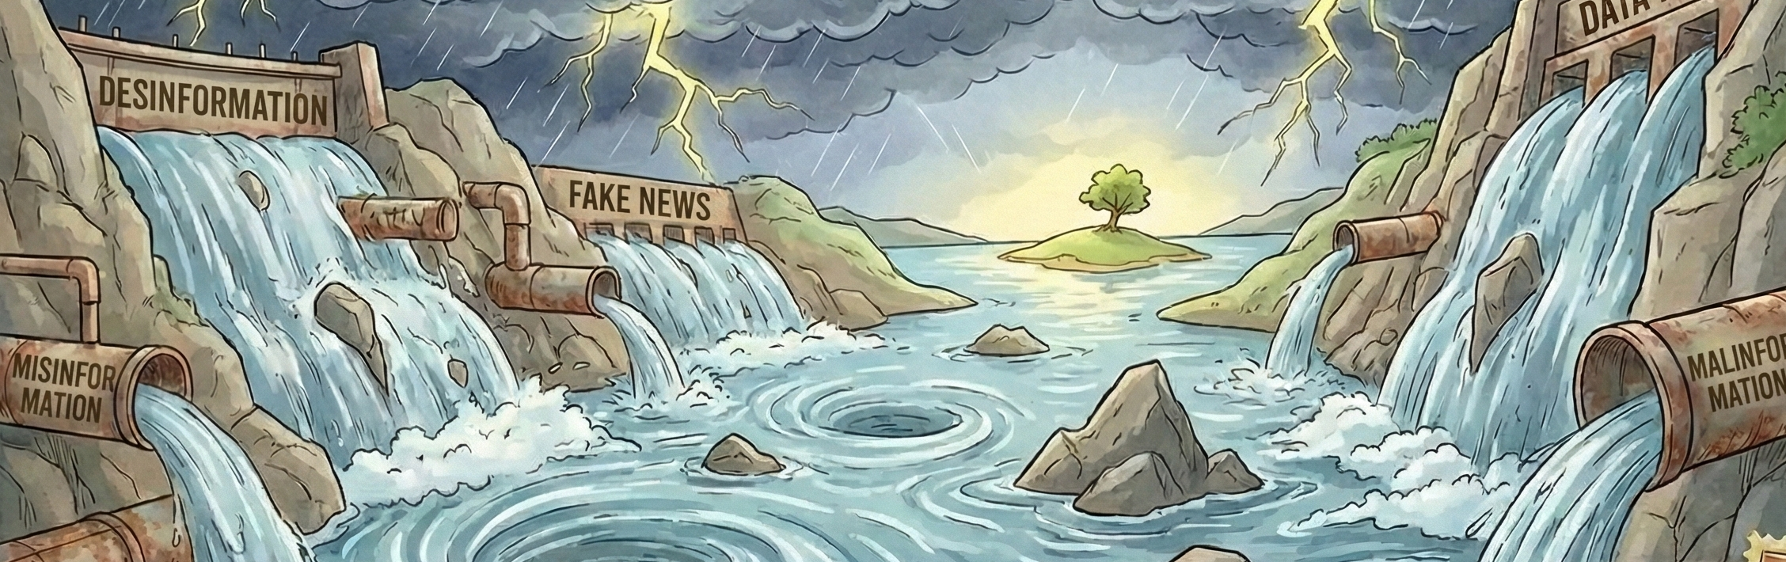
DAS GEGENBILD · SCHUTZ VOR ÜBERFORDERUNG
Heute: die gefährliche Medienschlucht
Reicht es, nur besser schwimmen zu lernen?
#KiN 2026 · Florian Nuxoll
9

Slide 11
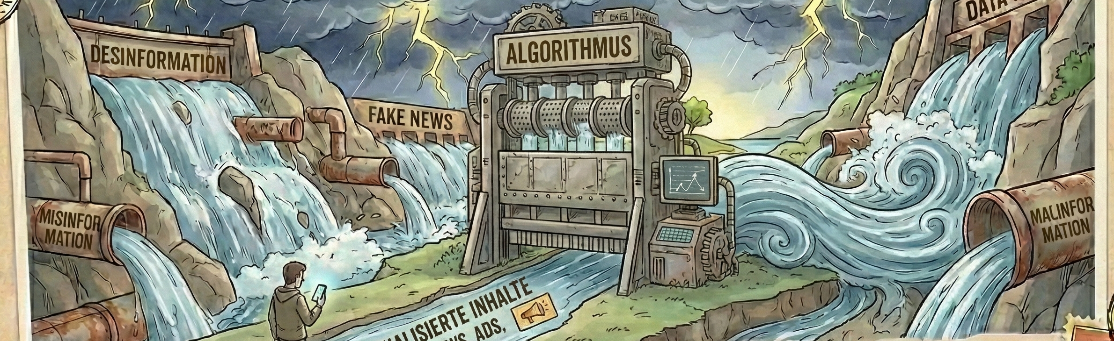
NICHT NUR DIE INHALTE · AUCH IHRE AUSWAHL
Der neue Gatekeeper: der Algorithmus
FILTERT
SORTIERT
VERSTÄRKT
#KiN 2026 · Florian Nuxoll
10

Slide 12

FORSCHUNGSEINBLICK · HANS-BREDOW-INSTITUT · 2025
Zwischen Wertschätzung und Widerstand
TIKTOK · ALGORITHMISCHE KOMPETENZ
Algorithmische Kompetenz
junger Menschen am Beispiel
der Kurzvideoplattform TikTok
Leonie Alatassi
Sascha Hölig
Philipp Kessling
2025
Alatassi, Hölig & Kessling (2025) · Arbeitspapiere des HBI, Nr. 79 · DOI: 10.21241/ssoar.106121
#KiN 2026 · Florian Nuxoll
11

Slide 13
ALATASSI, HÖLIG & KESSLING (2025) · LITERATURÜBERBLICK AUF S. 7
FÜR DIE MEISTEN MENSCHEN
ABER: VERSTÄRKUNG IST MÖGLICH
„… dass soziale Medien
für die meisten Menschen
nicht zu Polarisierung
führen …“
Bereits stark ausgeprägte
(radikale) Meinungen
können durch Empfehlungen
verstärkt werden.
Sinngemäße Zusammenfassung der Passage
#KiN 2026 · Florian Nuxoll
12

Slide 14
MEINE BEOBACHTUNGEN · SUBJEKTIVE THEORIEN
Was ich in der Schule mitbekomme
01
02
03
Fehlende Selbstregulation
Überforderung
(Halb-)Wissen
Gewalt, Pornografie,
emotionale Inhalte –
überfordert oder
abgestumpft?
Extremere Positionen.
Viel Wissen in
einzelnen Bereichen.
Aber wie belastbar?
#KiN 2026 · Florian Nuxoll
13

Slide 15
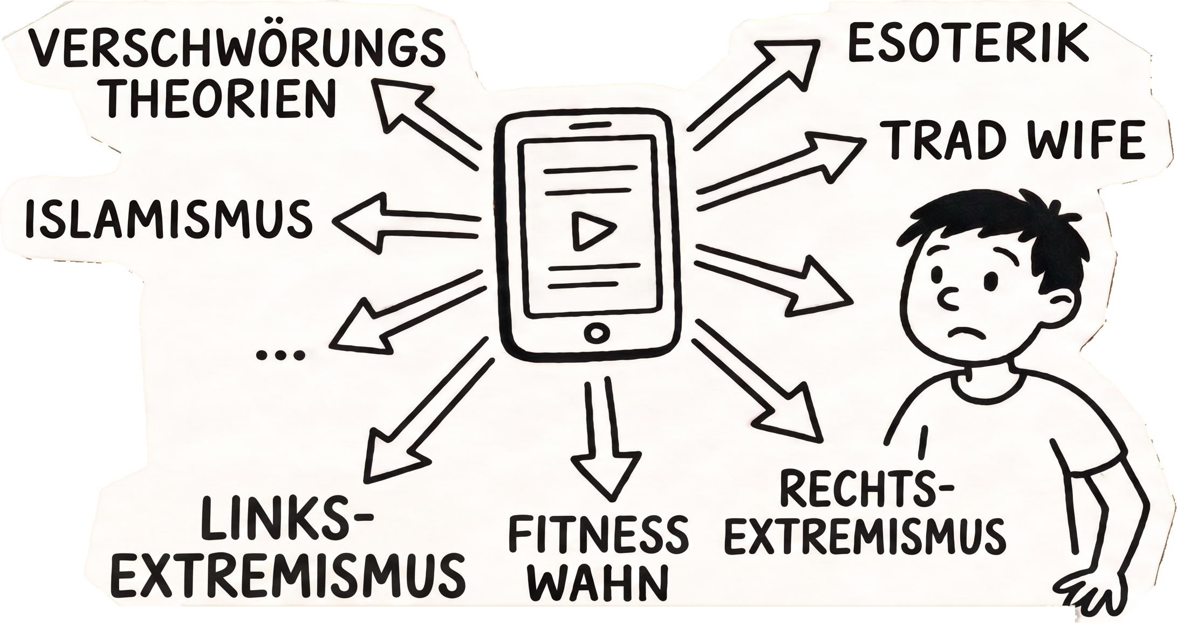
EIN BILD FÜR MEINE BEOBACHTUNGEN · KEIN AUTOMATISMUS
Die algorithmische Zentrifuge
Original aus 11.pptx, Folie 8, freigestellt. Themen, Lebensstile und Extremismen werden nicht gleichgesetzt.
#KiN 2026 · Florian Nuxoll
14

Slide 16
VON DER BEOBACHTUNG ZUR FORSCHUNG
Und was ist
wirklich belegt?
?
Evidenz statt Bauchgefühl.
#KiN 2026 · Florian Nuxoll
15

Slide 17
PICCARDI ET AL. · SCIENCE · 2025
Studie 1: Der Algorithmus lenkt die Gefühle
Reranking partisan animosity in algorithmic social media feeds
alters affective polarization
1.256
KI / LLM
RERANKING
Teilnehmende
Inhalte klassifizieren
Reihenfolge verändern
X · US-Wahlkampf 2024
Antidemokratische Haltungen
und parteipolitische
Feindseligkeit
Weniger oder mehr Sichtbarkeit
für entsprechende Beiträge
Piccardi et al. (2025) · Science · DOI: 10.1126/science.adu5584
#KiN 2026 · Florian Nuxoll
16

Slide 18
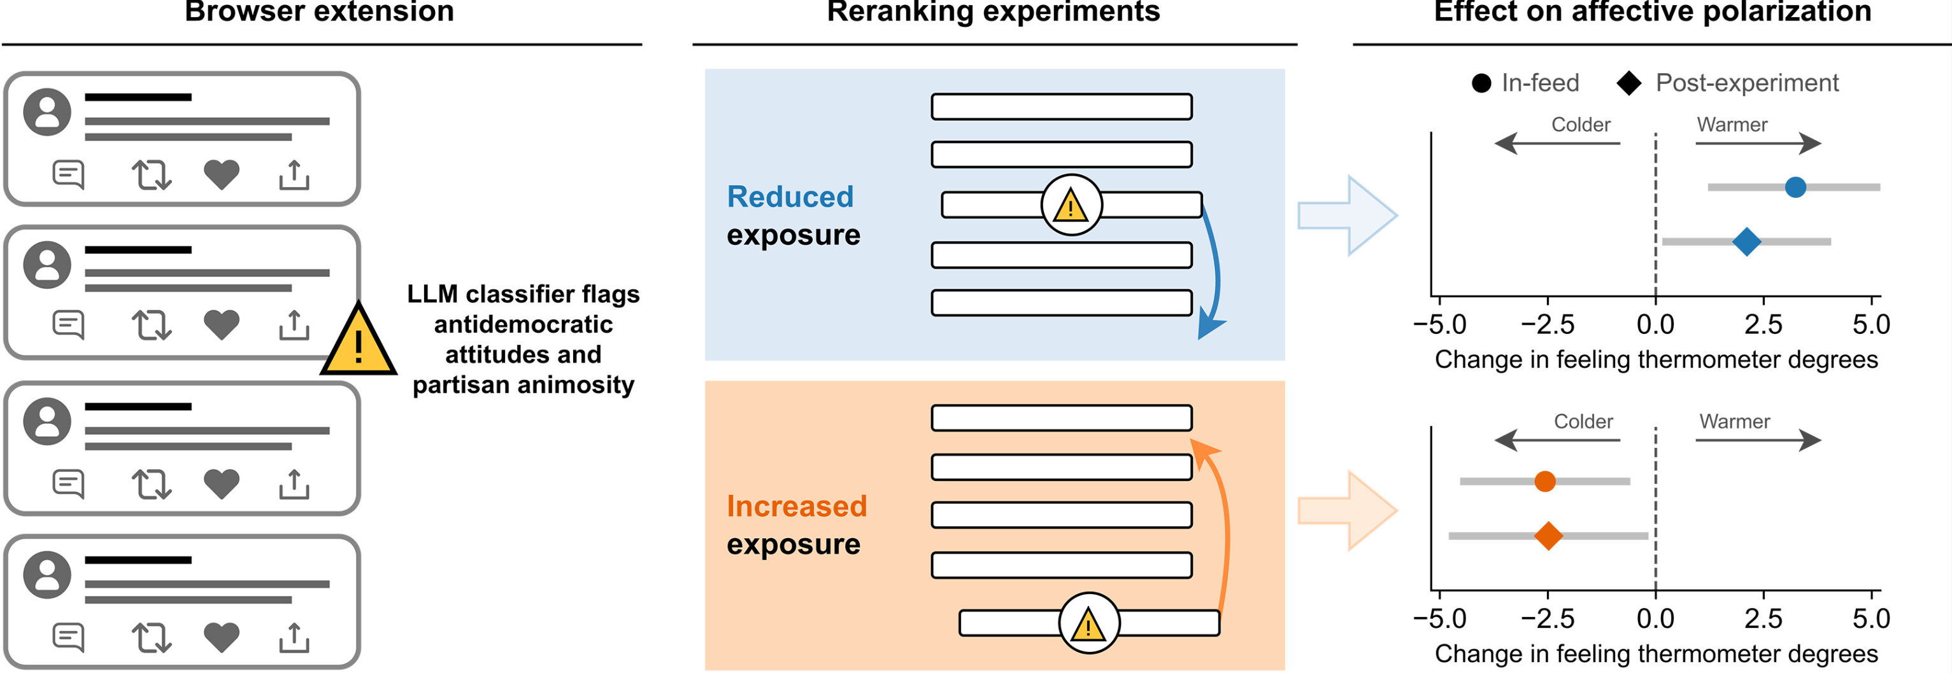
STUDIE 1 · ORIGINALABBILDUNG AUS DER VORLAGE
Die Reihenfolge verändert die Reaktion
Reranking partisan animosity in algorithmic social media feeds alters affective polarization
Piccardi et al. (2025), Science · Originalabbildung als Screenshot aus 11.pptx, Folie 11.
#KiN 2026 · Florian Nuxoll
17

Slide 19
STUDIE 1 · DER ALGORITHMUS ALS BESCHLEUNIGER?
Eine Woche – eine bemerkenswerte Größenordnung
1
3
≈
WOCHE
JAHRE
Intervention im Feed
historischer Veränderung
der affektiven Polarisierung
Vergleich der Größenordnung – keine Zeitprognose.
Größenvergleich der Autoren: Piccardi et al. (2025), „Discussion“ · keine Hochrechnung.
#KiN 2026 · Florian Nuxoll
18

Slide 20
FORSCHUNGSÜBERBLICK · ROBERTSON, DEL ROSARIO & VAN BAVEL · 2024
Studie 2: Der Zerrspiegel-Effekt
Inside the funhouse mirror factory:
How social media distorts perceptions of norms
Kein neutrales Fenster
zur Gesellschaft.
Ein Zerrspiegel.
Robertson, del Rosario & Van Bavel (2024) · Current Opinion in Psychology 60, 101918.
#KiN 2026 · Florian Nuxoll
19

Slide 21
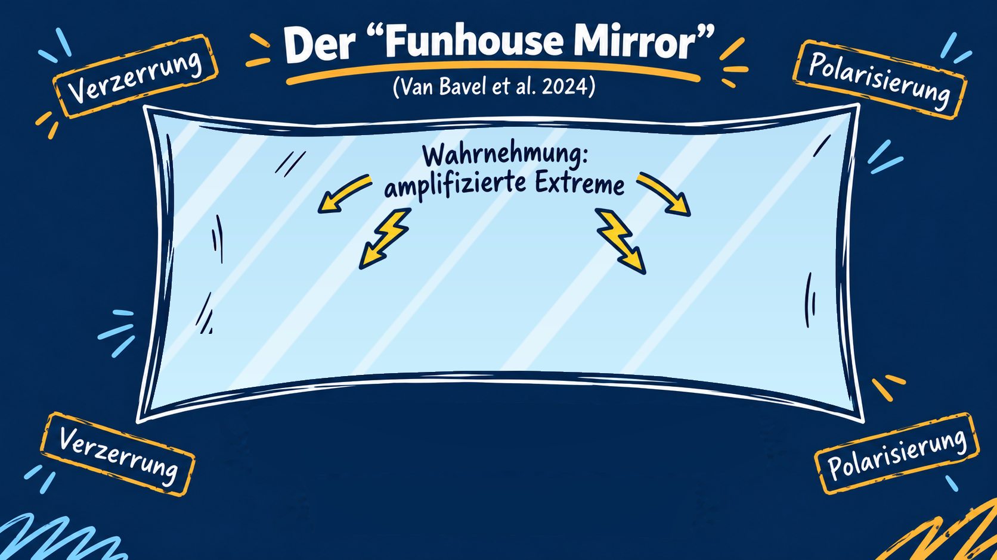
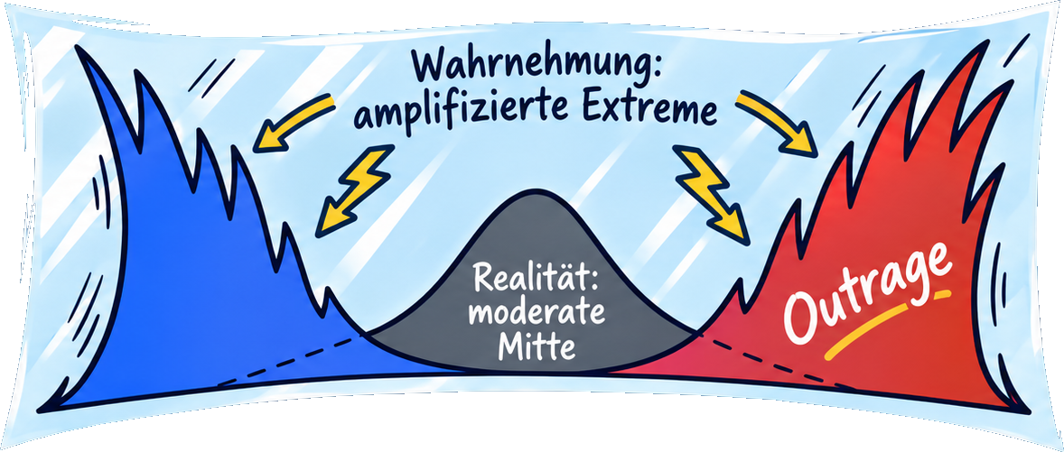


#KiN 2026 · Florian Nuxoll
20

Slide 22
DER ZERRSPIEGEL · EIN MÖGLICHER RÜCKKOPPLUNGSEFFEKT
Wenn die Mitte schweigt …
01
02
03
Extreme wirken
allgegenwärtig.
Moderate Stimmen
ziehen sich zurück.
Die Ränder werden
noch sichtbarer.
Selbsterfüllende Prophezeiung?
Argumentation aus 11.pptx, Folie 15; als möglicher Mechanismus, nicht als universelles Gesetz.
#KiN 2026 · Florian Nuxoll
21

Slide 23
ZWEI ANSATZPUNKTE · NICHT NUR EINE SCHRAUBE
Und jetzt?
01
02
Algorithmen
Medienkompetenz
Kontrollieren.
Regulieren.
Stärken
(nicht nur bei SuS)
… geht das?
Eigentlich alle.
Diskussionsimpulse des Vortragenden aus 11.pptx, Folie 17.
#KiN 2026 · Florian Nuxoll
22

Slide 24
VOM VERSTEHEN ZUM HANDELN
Mehr Perspektiven.
Mehr Werkzeuge.
?
!
Wie wir Informationen prüfen –
und darüber ins Gespräch kommen.
✓
PRÜFEN
VERSTEHEN
HANDELN
Treppe · FRAGE · Matrix
Truthiness · Reaktanz
Werkzeuge · Drei Farben
#KiN 2026 · Florian Nuxoll
23

Slide 25
ÜBUNG · DIE TREPPE ANWENDEN
Welche Stufe ist das?
4
3
2
Wertefrage
1
Prognosefrage
Ursachenfrage
Was sollen wir tun?
Befundfrage
Was wird – wo, wann?
Warum ist das so?
Was ist der Fall?
Die Treppe zeigt, WO gestritten wird – nicht, ob dort Konsens herrscht.
#KiN 2026 · Florian Nuxoll
24

Slide 26
GLEICHE STUFE · VERSCHIEDENE LAGE
Vier Ursachenfragen – vier Konsenslagen
Alle vier liegen auf Stufe 2. Die Konsenslage wird in einem zweiten Schritt geprüft.
URSACHENFRAGE
KONSENSLAGE
FÜR DEN UNTERRICHT
2
Klima: menschlicher Einfluss
Konsens: über 99 % der Fachpublikationen
Kein Kontroversitätsgebot – Gegenstimme wäre False Balance.
2
Impfen: Rückgang durch Impfung
Konsens
Kein Kontroversitätsgebot – Konsens zeigen, nicht behaupten.
2
Social Media: Hauptursache psychischer Probleme
Echte Forschungsdebatte: Haidt vs. Odgers, Orben
Kontroverse mit Positionen und Belegen in den Unterricht holen.
2
Kriminalität: liegt an Zuwanderung
Umstritten: Alter, Geschlecht, Armut, Anzeigeverhalten
Kontroverse darstellen; Methodenfragen zum Hellfeld mitlehren.
#KiN 2026 · Florian Nuxoll
25

Slide 27
BONUS · DEN STUFENWECHSEL ERKENNEN
Welche Stufen werden hier vermischt?
„Die Klimamodelle von 2000 lagen daneben – also weiß niemand, ob es überhaupt wärmer wird.“
3 → 1
Prognose-Unsicherheit gegen den Befund.
„Die Wissenschaft ist sich einig – also muss der Verbrenner sofort verboten werden.“
1/2 → 4
Konsens ersetzt die Werteentscheidung.
„Wer die Maßnahme ablehnt, leugnet den Klimawandel.“
4 → 1/2
Maßnahmenkritik wird zur Leugnung umgedeutet.
„Erst wenn wir hundertprozentig sicher sind, sollten wir handeln.“
3 → 4
Prognose-Unsicherheit blockiert die Werteentscheidung.
„Auf welcher Stufe sind wir gerade?“
#KiN 2026 · Florian Nuxoll
26

Slide 28
QUELLENKRITIK DIGITAL
Die Bausteine der FRAGE-Methode
BAUSTEIN
WORAUF WIR SCHAUEN
LEITFRAGE
F
Finanzierung
Welche finanziellen Interessen beeinflussen die Darstellung?
„Wer könnte für diesen Inhalt bezahlt haben?“
R
Rolle / Absender
Rolle, Expertise und Interessen des Absenders.
„Wer steckt hinter diesem Inhalt?“
A
Absichten
Intentionen und Ziele, die mit der Veröffentlichung verfolgt werden.
„Was soll mit dem Beitrag erreicht werden?“
G
Glaubwürdigkeit
Belege, Quellen und Überprüfbarkeit von Informationen kritisch bewerten.
„Sind die Quellen vertrauenswürdig und überprüfbar?“
E
Einfluss
Algorithmen steuern Sichtbarkeit und prägen Wahrnehmung.
„Warum wird mir genau dieser Inhalt angezeigt?“
#KiN 2026 · Florian Nuxoll
27

Slide 29
VIERFELDMATRIX
Arten von Informationsmanipulation
Manipulations-
absicht
Malinformation
Desinformation
absichtlich
schädlich
wahr + Absicht
falsch + Absicht
Neutrale / korrekte
Information
Misinformation
unbeabsichtigt
wahr + keine Absicht
falsch + keine Absicht
wahr
falsch
WAHRHEITSGEHALT
#KiN 2026 · Florian Nuxoll
28

Slide 30
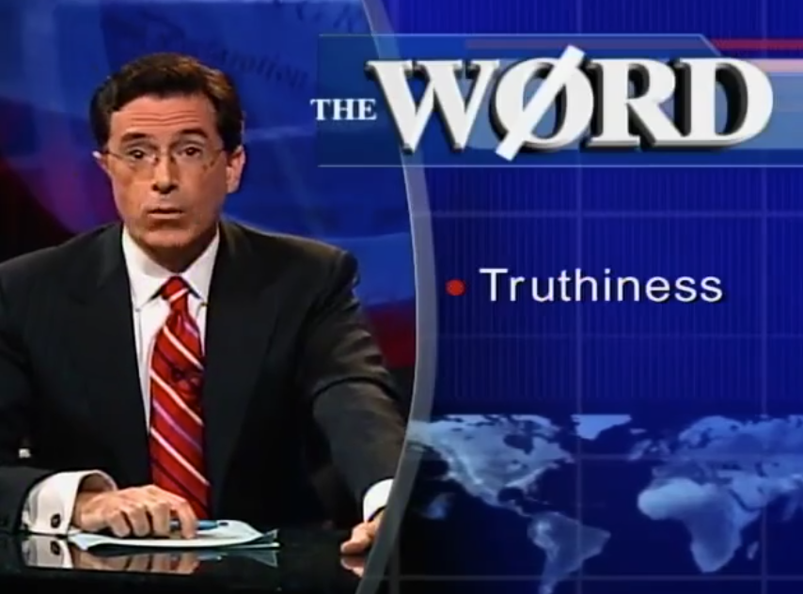
TRUTHINESS · 2005
Denken mit dem Kopf.
Wissen mit dem Herzen.
“
The nation is divided between those who think with their head and those who know with their heart.
Stephen Colbert
The Colbert Report, 17.10.2005
The Colbert Report · Comedy Central
Screenshot der Erstausgabe vom 17.10.2005
Satire, 2005. Beschreibung der Gegenwart, 2026.
#KiN 2026 · Florian Nuxoll
29

Slide 31
NACH JACK W. BREHM · 1966
Reaktanz
Wer seine Meinungs- oder Handlungsfreiheit bedroht sieht, will sie wiederherstellen – notfalls durch das demonstrative Gegenteil.
Kein Trotz. Kein Charakterfehler. Ein normaler psychologischer Mechanismus – auch wir können ihn unabsichtlich auslösen.
1
Erlebte Freiheit
2
Wahrgenommene Bedrohung
3
Wiederherstellung
„Ich entscheide selbst, was ich glaube und höre.“
Verbot, Belehrung, Korrektur vor der Klasse.
Position verhärten, Quelle aufwerten, Gegenteil tun.
#KiN 2026 · Florian Nuxoll
30

Slide 32
DIE MECHANIK
Vom guten Willen zum Boomerang
Die Korrektur kommt zurück.
Trigger
Freiheits-
bedrohung
Widerstand
Boomerang
„Das ist falsch, glaub mir.“
Handyverbot. Korrektur vor der Klasse.
„Man will mir vorschreiben, was ich denken, hören, nutzen darf.“
Position verhärten. Nicht die Aussage prüfen, sondern den Absender abwerten.
Wahrheitsstatus für die Quelle:
„Wenn die das verbieten, ist was dran.“
… wenn sie als Angriff auf die Freiheit ankommt – nicht als Angebot zur Prüfung.
#KiN 2026 · Florian Nuxoll
31

Slide 33
WELCHE ANTWORT VERÄNDERT DAS GESPRÄCH?
Der Boomerang-Test
„Sie müssen das ja sagen, Sie werden vom Staat bezahlt …“
LÖST DEN BOOMERANG AUS
VERMEIDET DEN BOOMERANG
Belehren
Fragen
„Das ist Unsinn, so funktioniert Demokratie nicht.“
„Was hat dich an dem Video überzeugt?“
Verbieten
Validieren
„Solche Videos schaut man nicht.“
„Dass Löschen verdächtig wirkt, verstehe ich gut.“
Etikettieren
Prüfbar machen
„Das ist Verschwörungsdenken.“
„Woran würden wir merken, ob es stimmt?“
Absender abwerten
Wahl lassen
„Der Typ will dir nur was verkaufen.“
„Ich zeig dir zwei Quellen, du entscheidest.“
Urteil vor Frage. Freiheit wird bedroht.
Autonomie bleibt. Die Person prüft selbst.
#KiN 2026 · Florian Nuxoll
32

Slide 34
AUTONOMIE · BEZIEHUNG · ZUGEHÖRIGKEIT
Warum es Jugendliche besonders trifft
A
Autonomie-
entwicklung
P
Parasoziale Bindung
Selbstbestimmung ist die Entwicklungsaufgabe der Adoleszenz. Fremdbestimmung wird feiner registriert.
Der Creator fühlt sich wie ein Bekannter an: nah, stundenlang, ungeschnitten. Kritik trifft eine Beziehung.
I
Identität & Zugehörigkeit
„Was ich höre, zeigt, wer ich bin.“ Die Quelle abwerten heißt: Person und Community abwerten.
#KiN 2026 · Florian Nuxoll
33

Slide 35
REAKTANZ NUTZEN · USA, AB 2000
truth: Die Kampagne, die nie
„Rauch nicht“ sagte
1998
Master Settlement Agreement
2000
Start der nationalen Kampagne
€
Woher
Die Wende
Milliardenzahlungen der US-Tabakkonzerne finanzieren die nationale Kampagne. Ein Pilot in Florida hatte gezeigt: Jugendliche wollen nicht belehrt werden.
Nicht der Raucher ist der Gegner, sondern die Industrie. Interne Dokumente, Zitate und Zahlen zeigen, wie Konzerne Jugendliche als Kunden rekrutieren.
Anti-Manipulation statt Mahnung.
#KiN 2026 · Florian Nuxoll
34

Slide 36
REAKTANZ NUTZEN · DIE BLAUPAUSE FÜR DEN UNTERRICHT
Nicht „glaub das nicht“ –
sondern „schau, wie sie dich kriegen wollen“
Die Technik als Gegner
Belege statt Moral
Nicht die Schülerin, sondern die Technik: Köder, Rage Bait und Geschäftsmodell werden geprüft – nicht die Person.
Dokumente statt Mahnungen: Screenshots, Werbeeinnahmen und Algorithmus-Mechanik zeigen. Prüfbare Zahlen statt Appelle.
Autonomie lassen
Peer statt Podium
„Du entscheidest – aber wisse, wer daran verdient.“ Die Freiheit bleibt; Manipulation wird zur Freiheitsbedrohung.
Jugendliche verantworten die Aufklärung. Schüler:innen sind Aufklärende, nicht nur Publikum.
Eingebaute Gefahr: „Die Industrie manipuliert dich“ kann selbst wie eine Verschwörungserzählung klingen.
#KiN 2026 · Florian Nuxoll
35

Slide 37
WÜRDIGEN · PRÜFEN · ANALYSIEREN
Drei Farben hören
Jede aufgeladene Aussage hat verschiedene Schichten.
Wer sie trennt, kann unterschiedlich reagieren.
GRÜN
BLAU
ROT
Der berechtigte Kern
Die prüfbare Behauptung
Die Erzählung
Anliegen, Gefühl, Erlebnis: Sorge, Ärger, eine reale Erfahrung, ein Missstand.
Zahlen, Ereignisse, Zuständigkeiten, „immer“/„nie“-Sätze: wahr oder falsch.
Deutungen, Absichtsunterstellungen, unsichtbare Akteure, Verallgemeinerungen.
WÜRDIGEN
PRÜFEN
ANALYSIEREN
„Da ist etwas dran.
Was genau?“
„Stimmt das – und wie
finden wir es heraus?“
„Wie ist das gebaut?
Wer handelt? Wer profitiert?“
Erst grün würdigen. Dann blau prüfen. Dann rot analysieren.
#KiN 2026 · Florian Nuxoll
36

Slide 38
ANWENDUNGSBEISPIEL · FALL HOPE
Ein Satz aus den Kommentaren
„Der Wal leidet und die Behörden haben die Rettung verboten,
weil sie kein Geld ausgeben wollen.“
GRÜN
BLAU
ROT
„Der Wal leidet“
„Rettung verboten“
„weil sie kein Geld
ausgeben wollen“
Mitgefühl, echtes Leiden.
Prüfbar. In der Vorlage: falsch – es gab eine Duldung.
Motivunterstellung.
Beispiel und Sachzuordnung aus der bereitgestellten Vorlage; kein neuer Abgleich des Falls.
#KiN 2026 · Florian Nuxoll
37

Slide 39



UNTERSTÜTZUNG FÜR IHREN UNTERRICHT
Journalismus macht Schule
NRW
Journalistinnen und Journalisten
in Ihre Klasse einladen.
Startchancen-Schulen
Themen gemeinsam abstimmen:
Medien-, Nachrichten- und Informationskompetenz.
Gezielte Unterstützung in NRW
Eigenes Projektteam
1
2
3
Mit einer Medienpädagogin
Themen
abstimmen
Vermittlung von Schulbesuchen
Anfragen
Besuch
Das Startchancen-
Angebot kennenlernen
Schulbesuch anfragen
journalismus-macht-schule.org
Passend zu Ihrer Schule.
#KiN 2026 · Florian Nuxoll
38

Slide 40





NACH DEM VORTRAG · PODCAST & HÖRSPIEL
Zum Weiterhören
MEIN PODCAST
MEIN HÖRSPIEL FÜR LEHRKRÄFTE
Doppelstunde
Die Schule am Mühlbach
Digitale Schule im Gespräch.
Medienwelten
aus dem Lehrerzimmer.
Zum Podcast
1
Memes
2
Looksmaxxing
3
Die algorithmische
Zentrifuge
Die algorithmische
Zentrifuge
Verschwörungstheorien
im Unterricht
Folge 3
anhören
Katja Krey · Folge 55
Michael Butter · Folge 53
#KiN 2026 · Florian Nuxoll
39

Slide 41

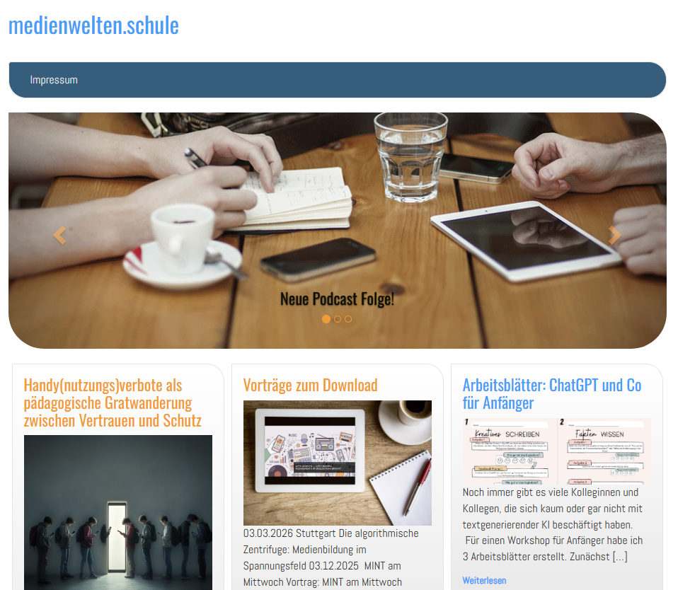


NACH DEM VORTRAG · MATERIAL & BUCH
Zum Weiterlesen & Ausprobieren
MEINE WEBSITE
MEIN BUCH · FRIEDRICH VERLAG
medienwelten.schule
Upgrade:
Medienkompetenz
Informationen
einordnen
Zur Website
Kritisch
reflektieren
Vorträge.
Materialien.
Impulse.
Verantwortungsvoll
handeln
Zum Buch
& Material
Ein Ort zum Weiterdenken.
#KiN 2026 · Florian Nuxoll
40

